Slide 2
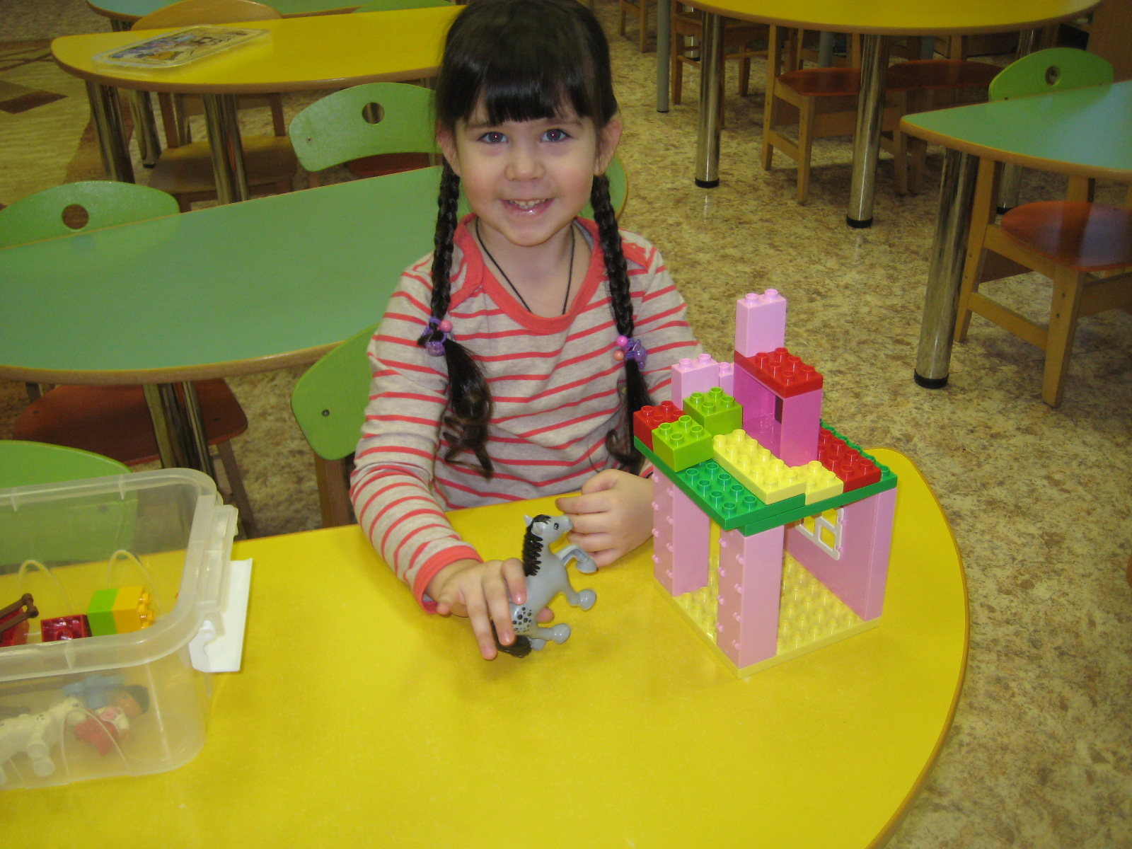
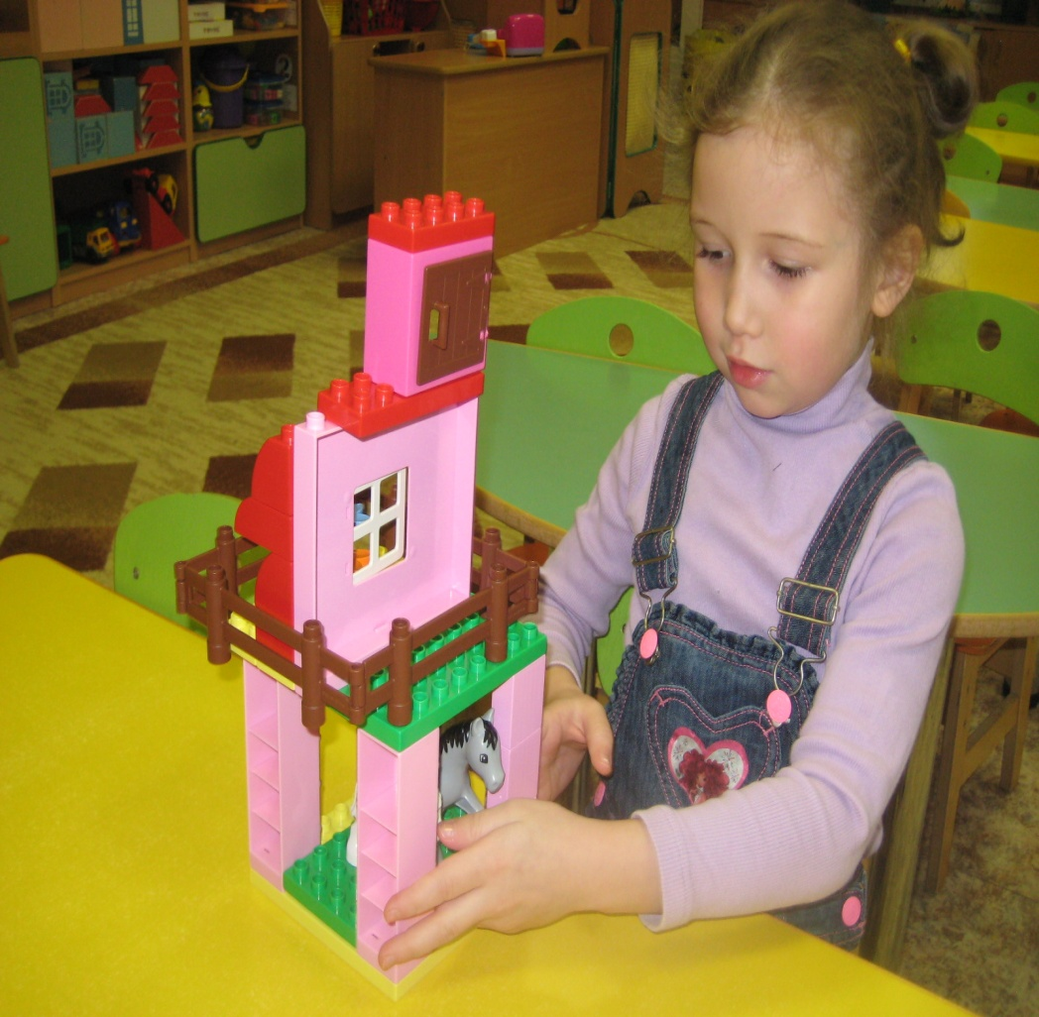
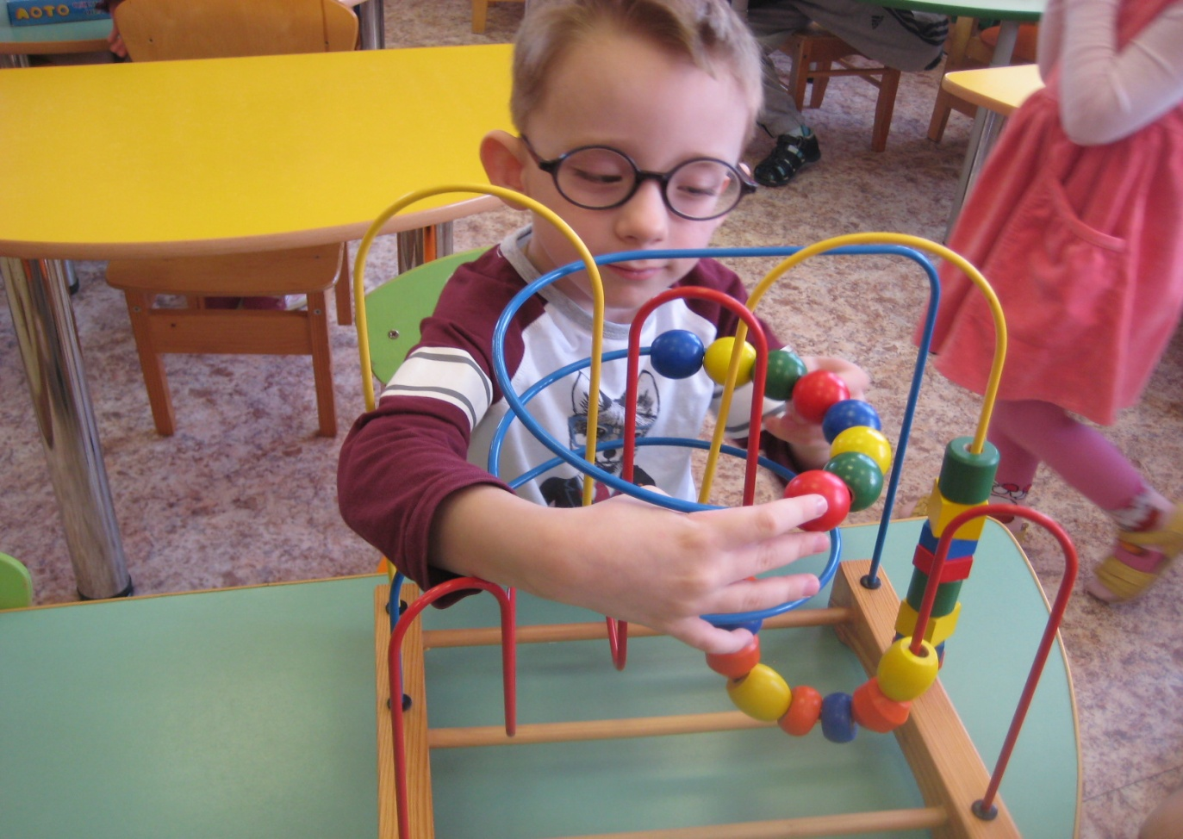
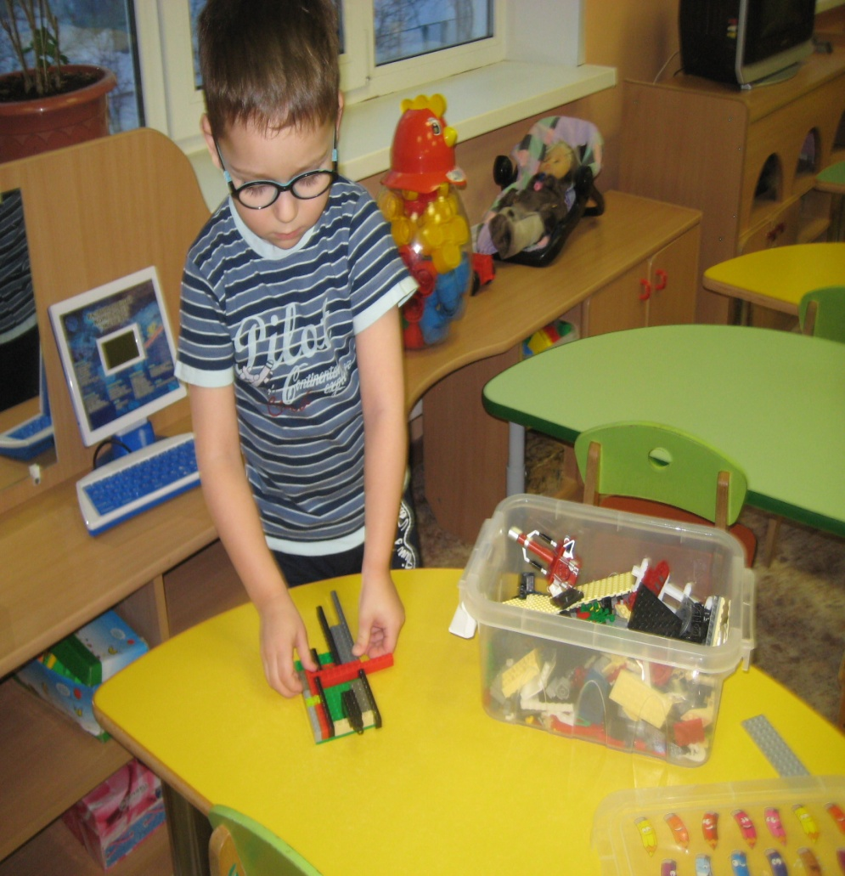
Прием детей до 8.00
8.00-8.15 ситуативные беседы и
самостоятельные игры
Правильный режим дня –
это разумное чередование
различных видов
деятельности и отдыха
детей в течении суток.

Slide 3
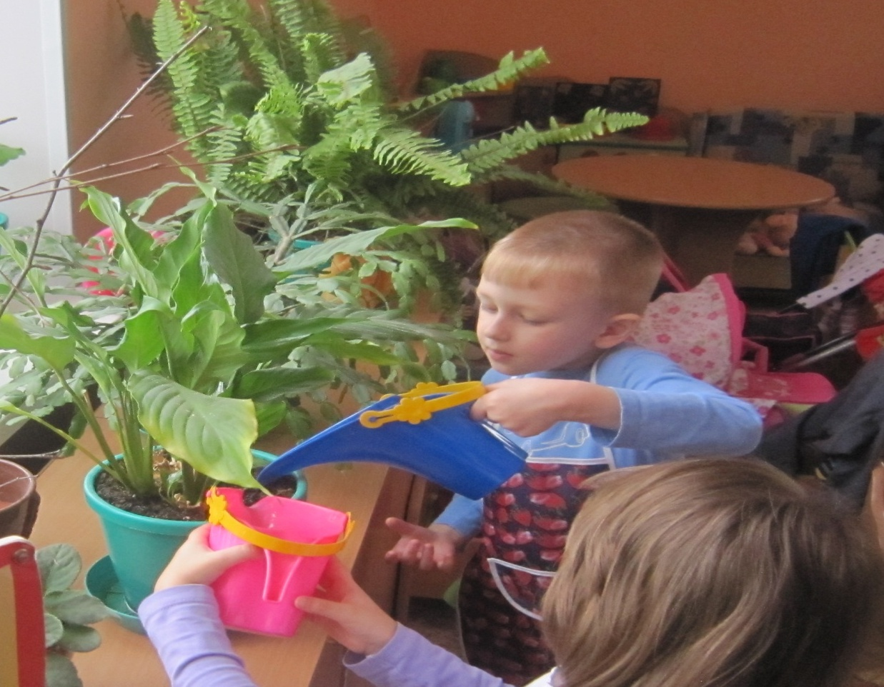
Развитие
трудовых навыков через
поручения и задания,
Помощь взрослым.

Slide 4
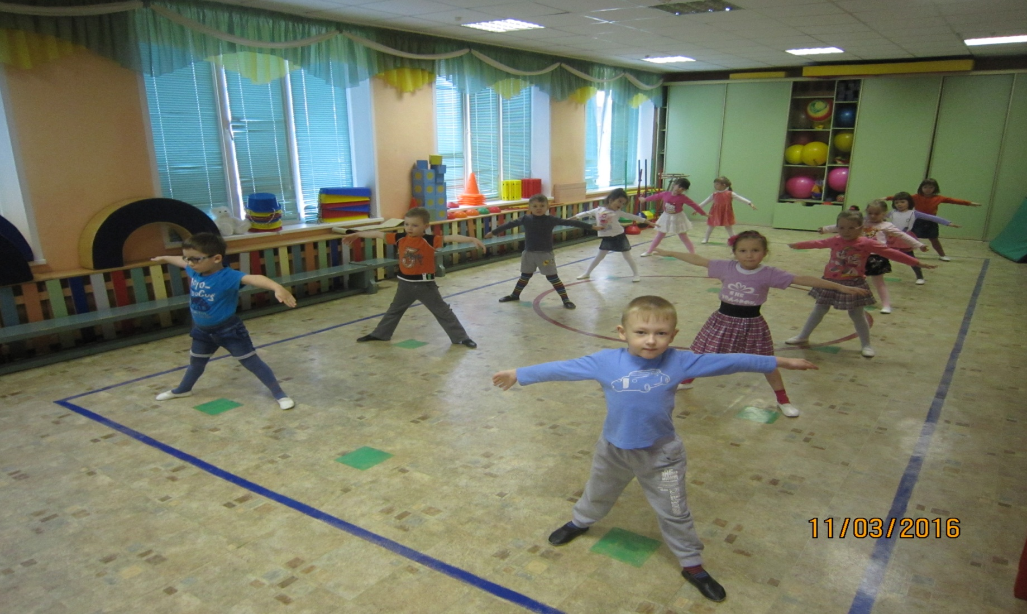
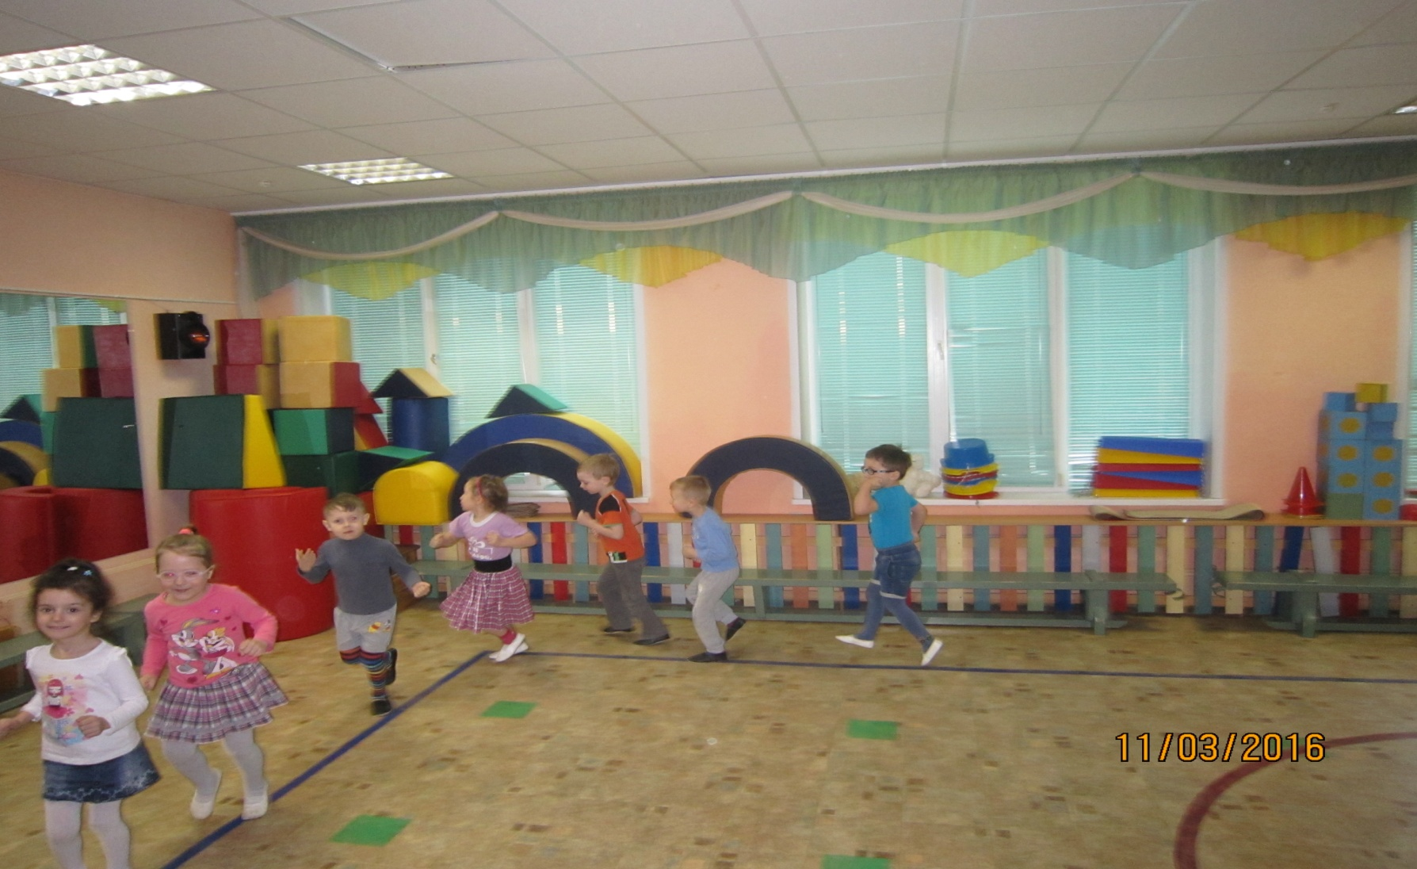
8.15-8.30 утренняя гимнастика
У систематически
занимающихся утренней
гимнастикой пропадает
сонливое состояние,
появляется чувство
бодрости, наступает
эмоциональный подъем,
повышается
работоспособность.

Slide 5
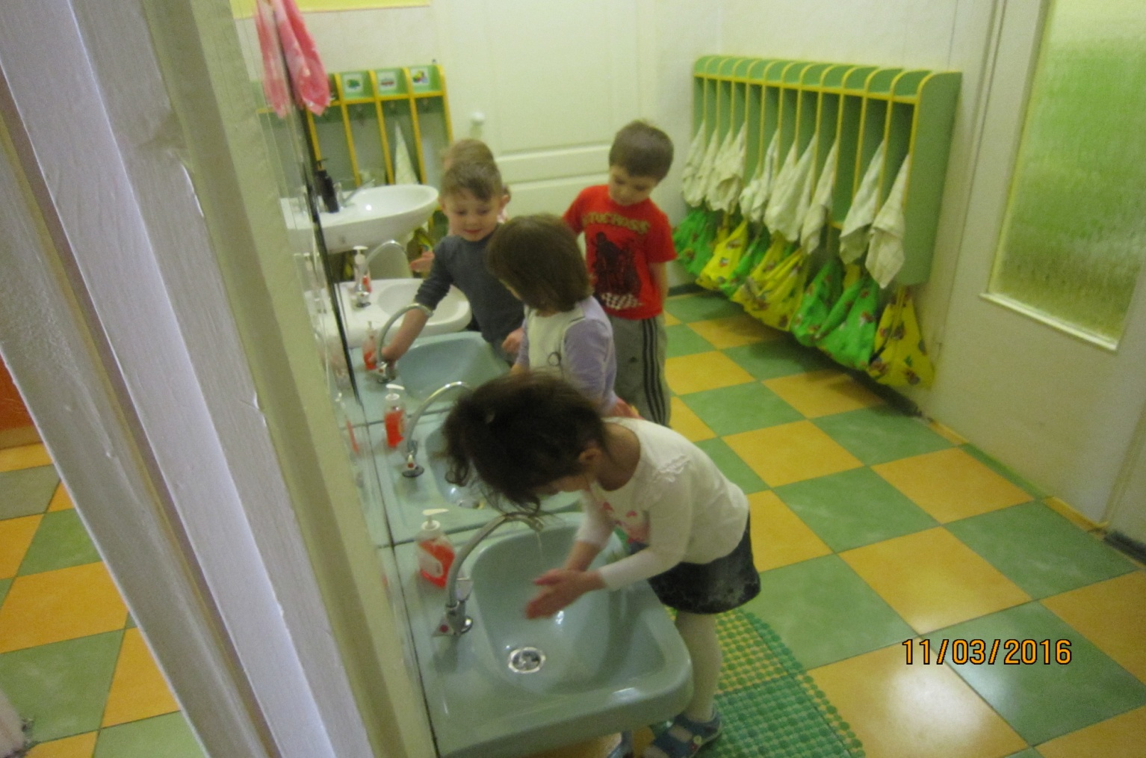
8.30-8.35 подготовка к завтраку
Совершенствовать
культурно-гигиенические
навыки, навыки
самообслуживания
формировать простейшие
навыки поведения во
время умывания.

Slide 6
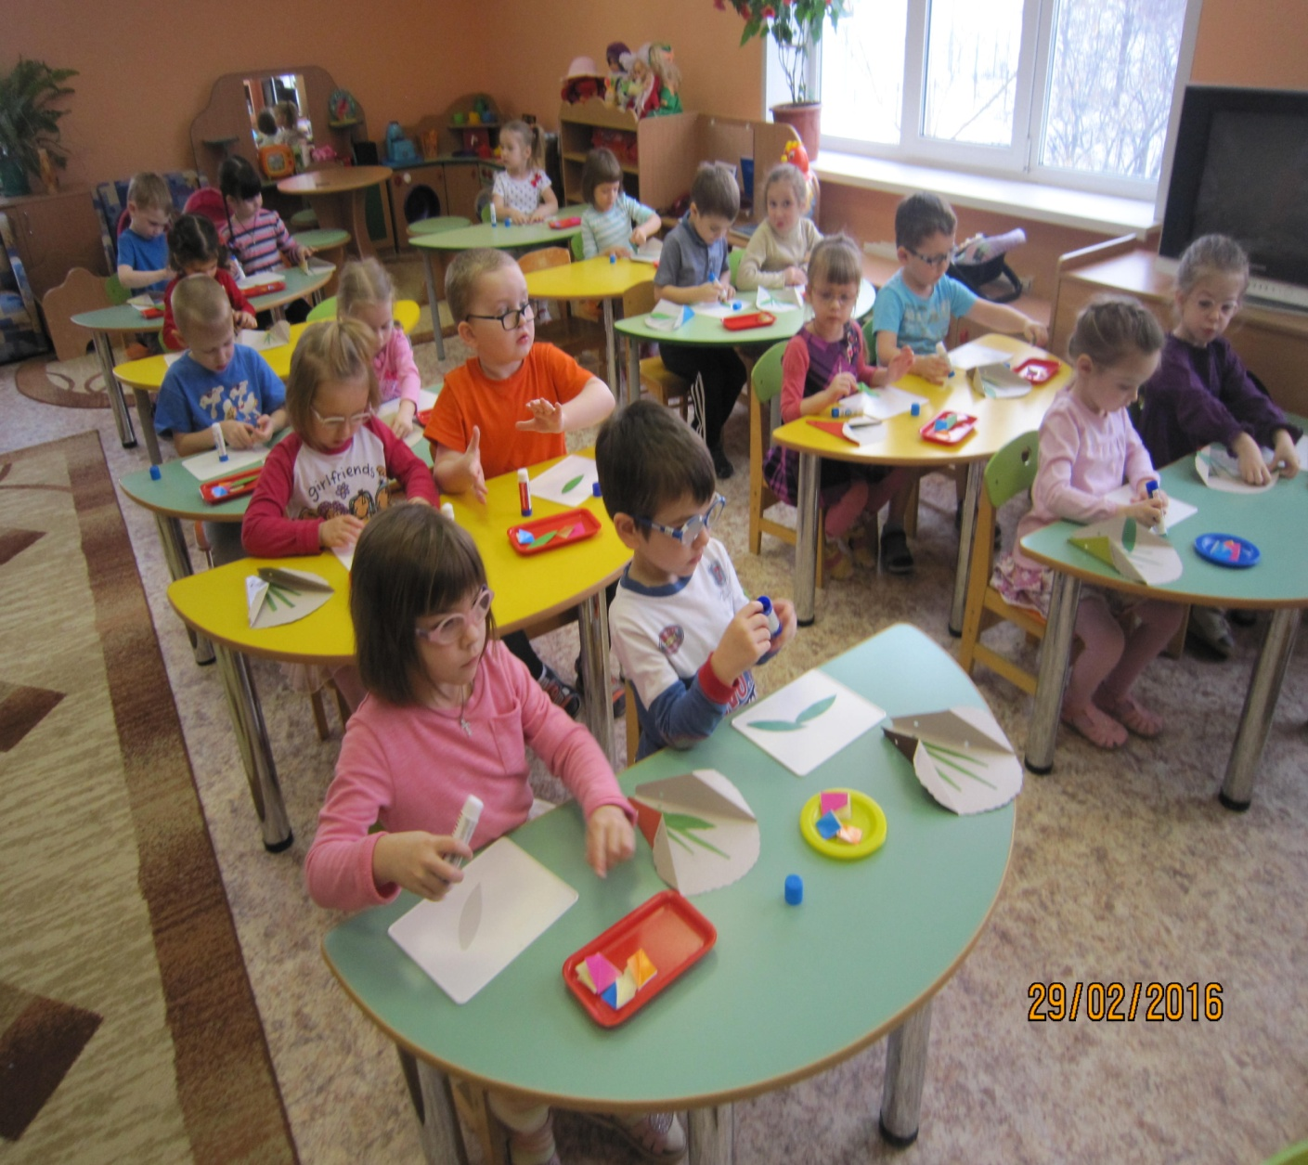
9.00-9.45 Непосредственно
образовательная деятельность
формируются такие знания,
умения и навыки, которые
имеют непосредственное
отношение к развитию
ребенка. Основной формой
работы с дошкольниками и
ведущим видом их
деятельности является игра.

Slide 7
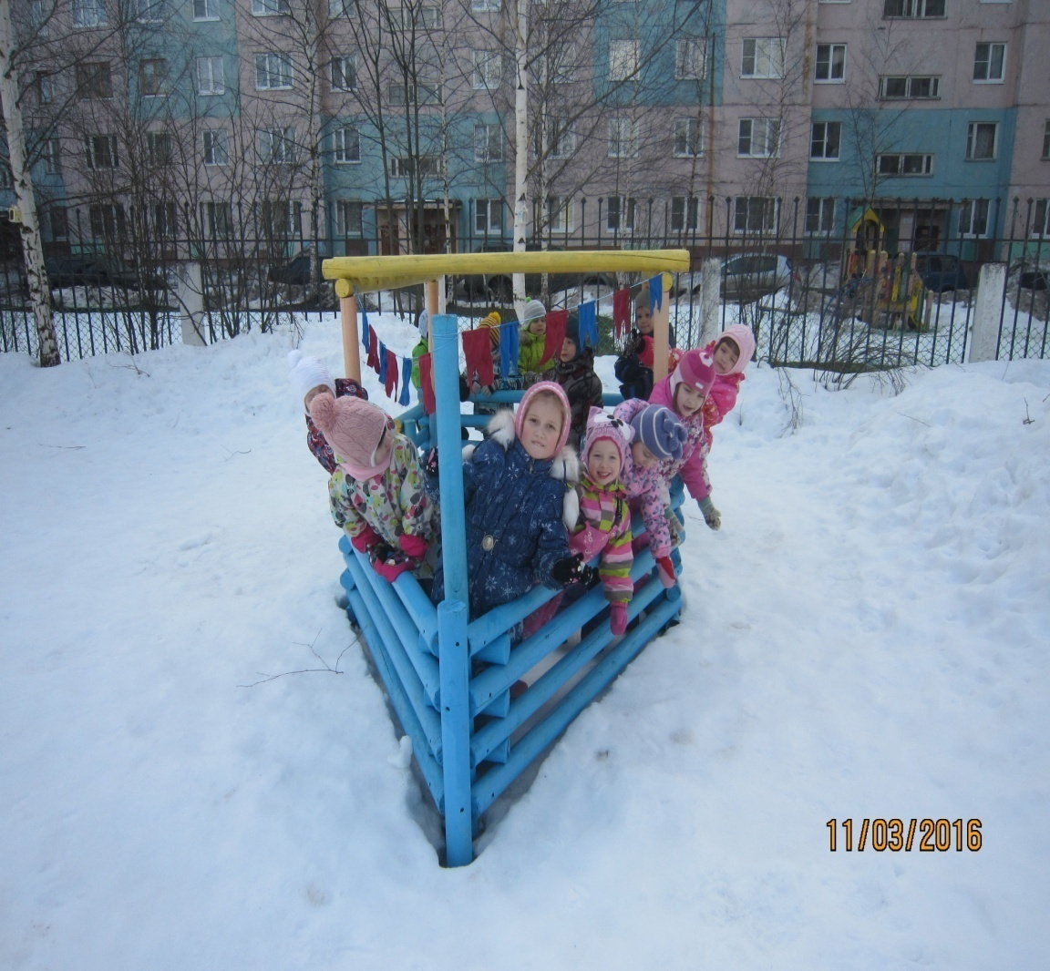
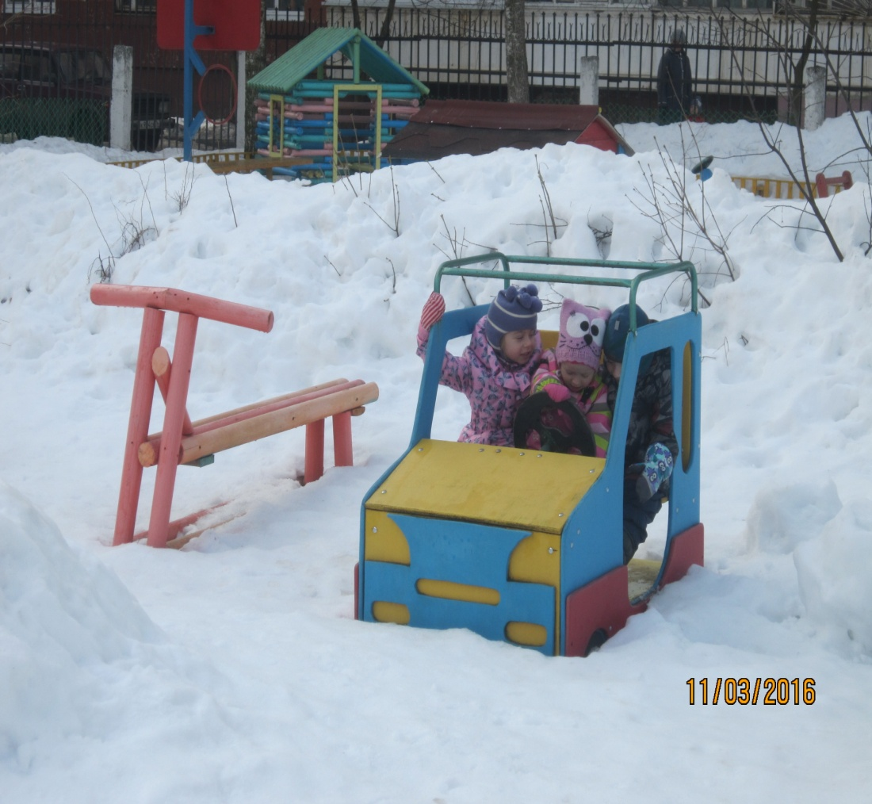
10.00-12.00 Прогулка
В процессе прогулки воспитатель
наблюдает за содержанием игр и
взаимоотношением детей
Проводится подвижная игра.

Slide 8
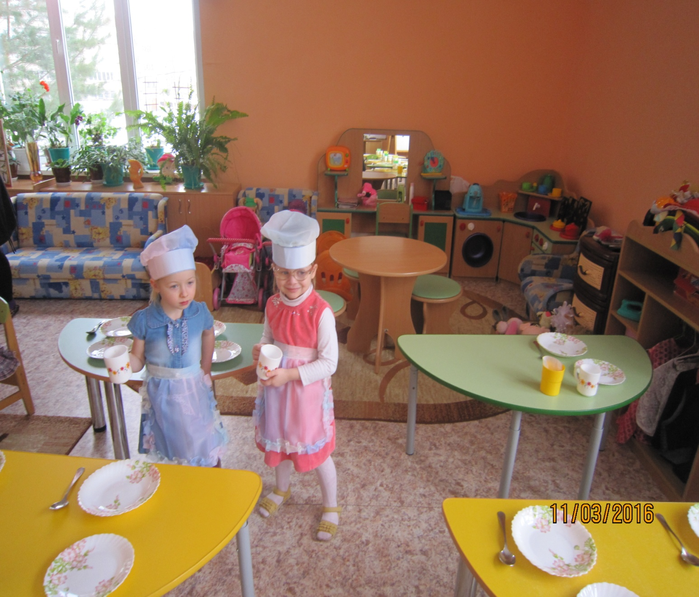
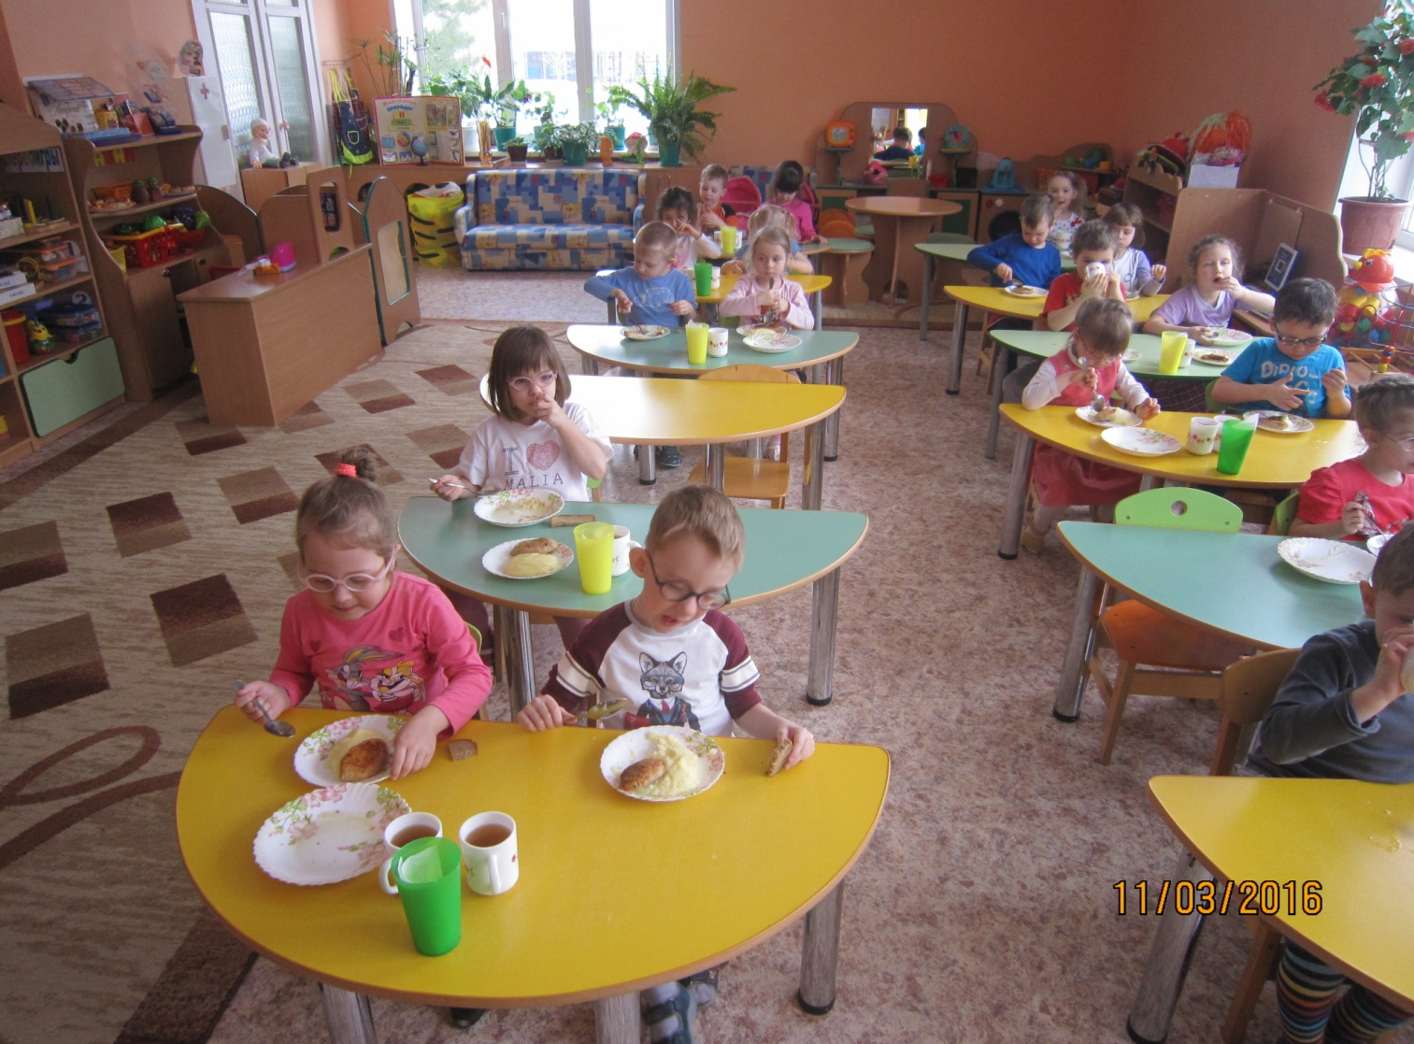
12.00-12.10 Подготовка к обеду
12.10-12.45 Обед

Slide 9
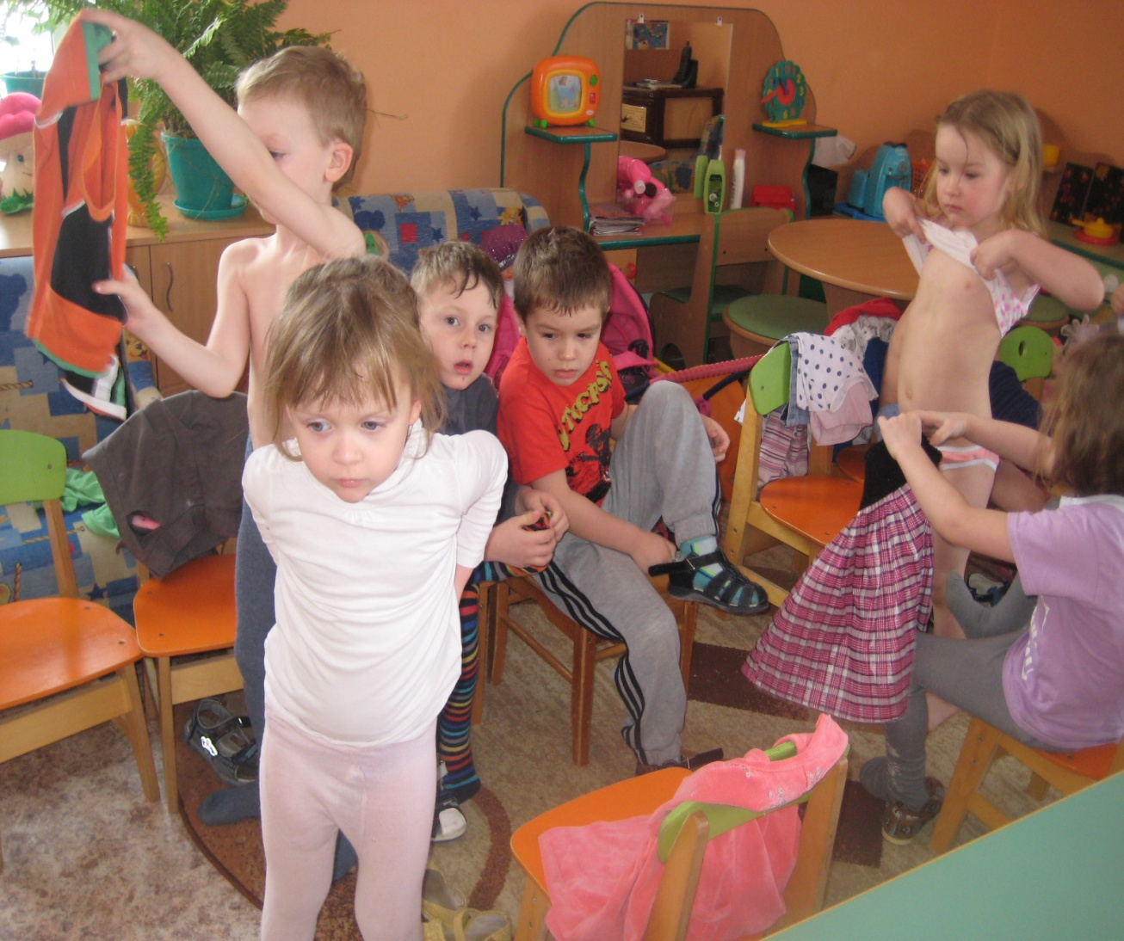
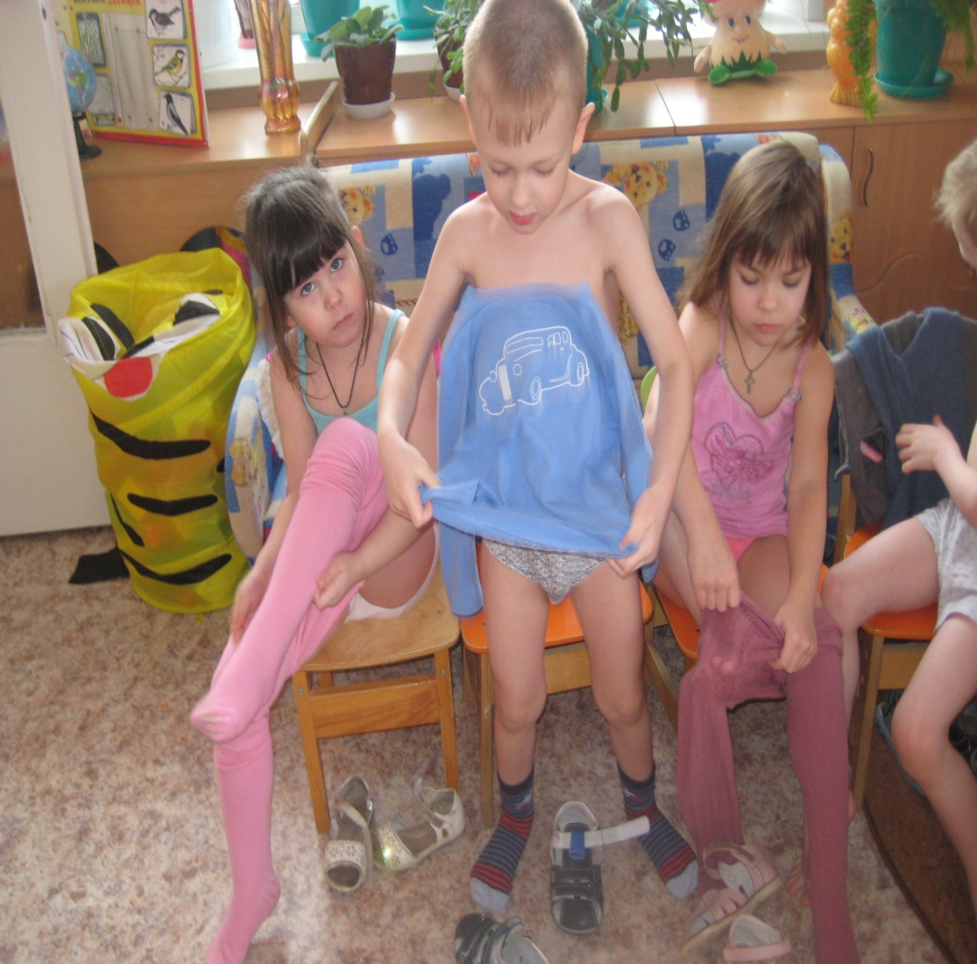
12.45-13.00 Подготовка ко сну
Детям
не рекомендуется
отвлекаться шумными
играми, эмоциональными
разговорами. При
раздевании воспитатель
формирует бережное
отношение к вещам,
аккуратность.

Slide 10
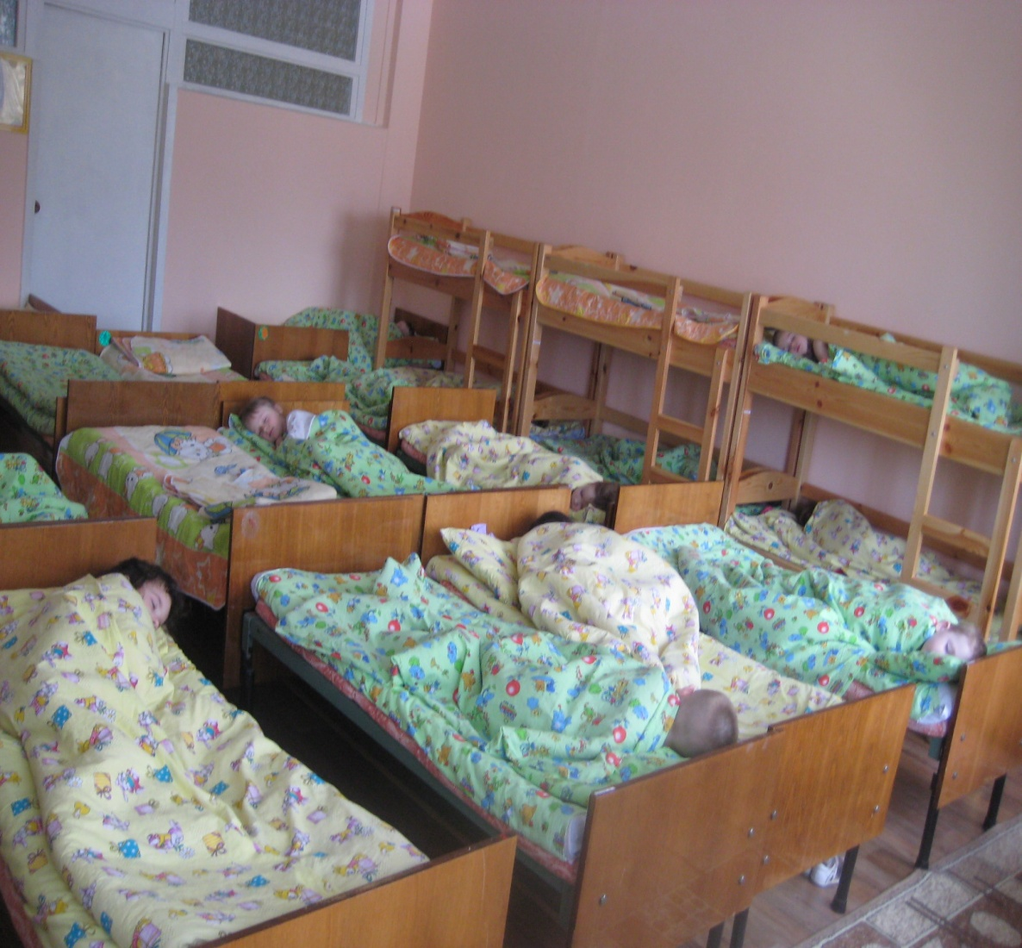
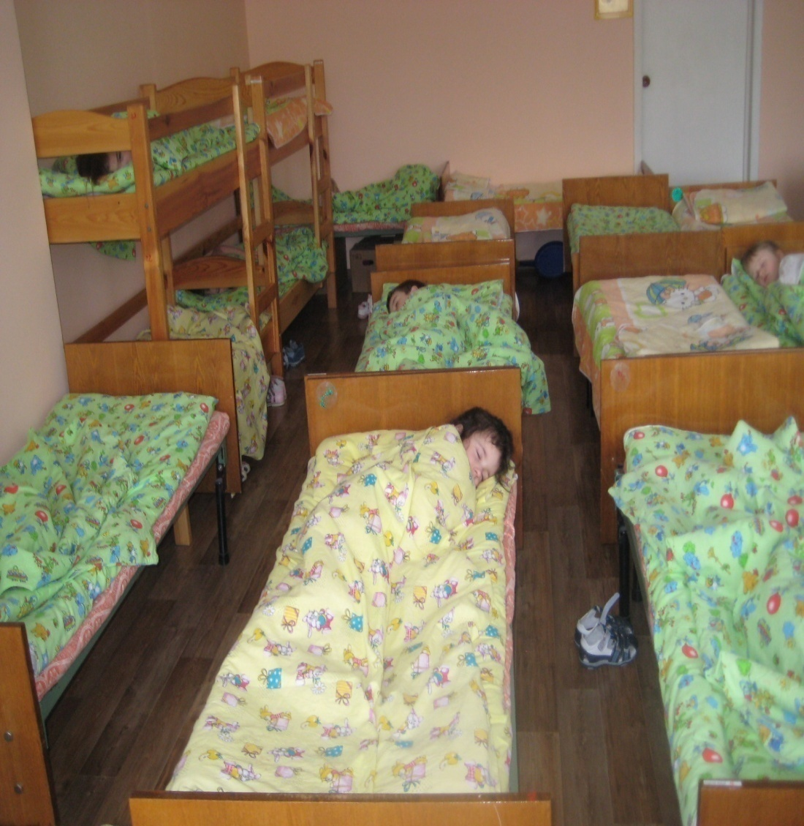
13.00-15.00 Дневной сон
Сон восстанавливает
функциональное состояние
нервной системы.

Slide 11
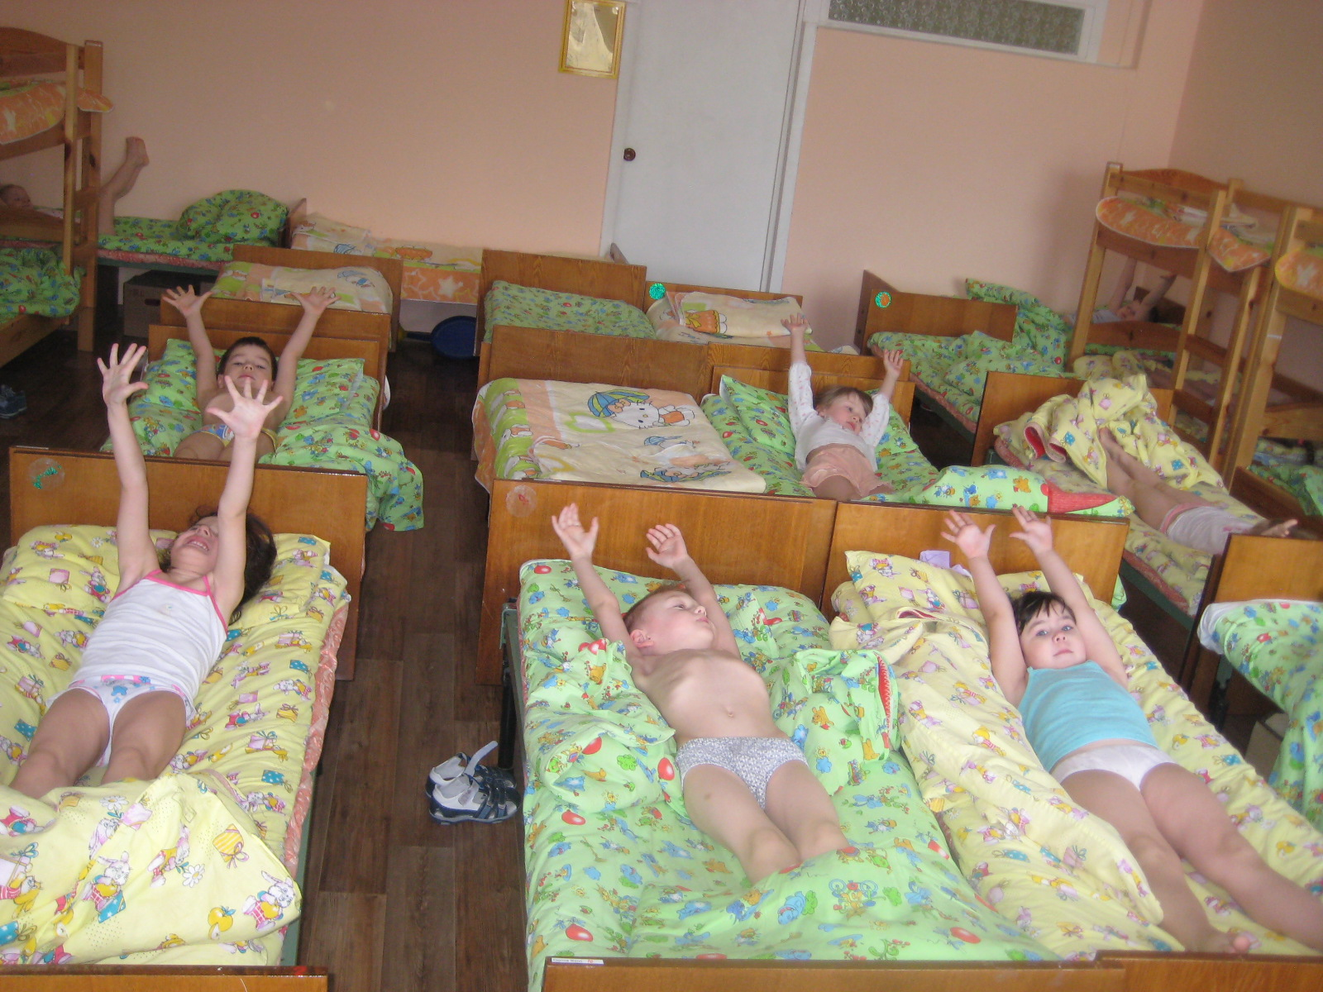
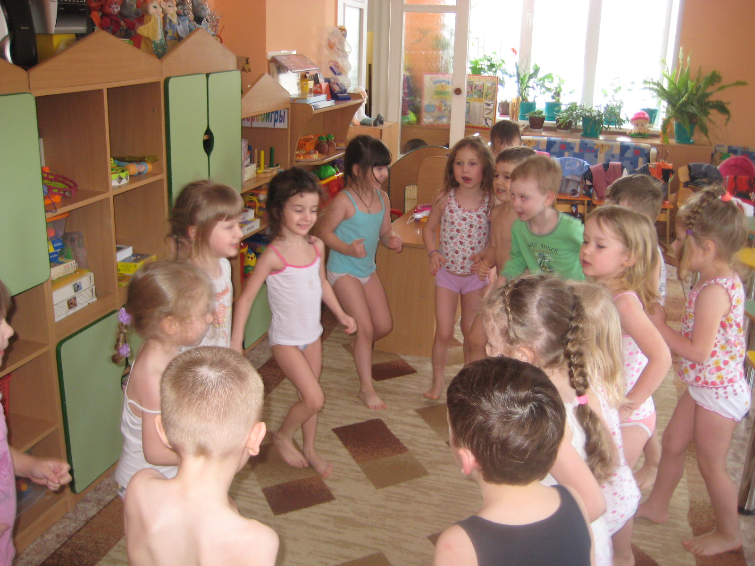
15.00-15.05
Гимнастика пробуждения
После дневного сна оказывает
на детей колоссальное
положительное физическое,
психическое и эмоциональное
воздействие. Выполняя
комплекс упражнений на
кровати, дети постепенно
переходят из фазы
расслабления в фазу
напряжения, что соответствует
естественной биологической
последовательности развития
человека.

Slide 12
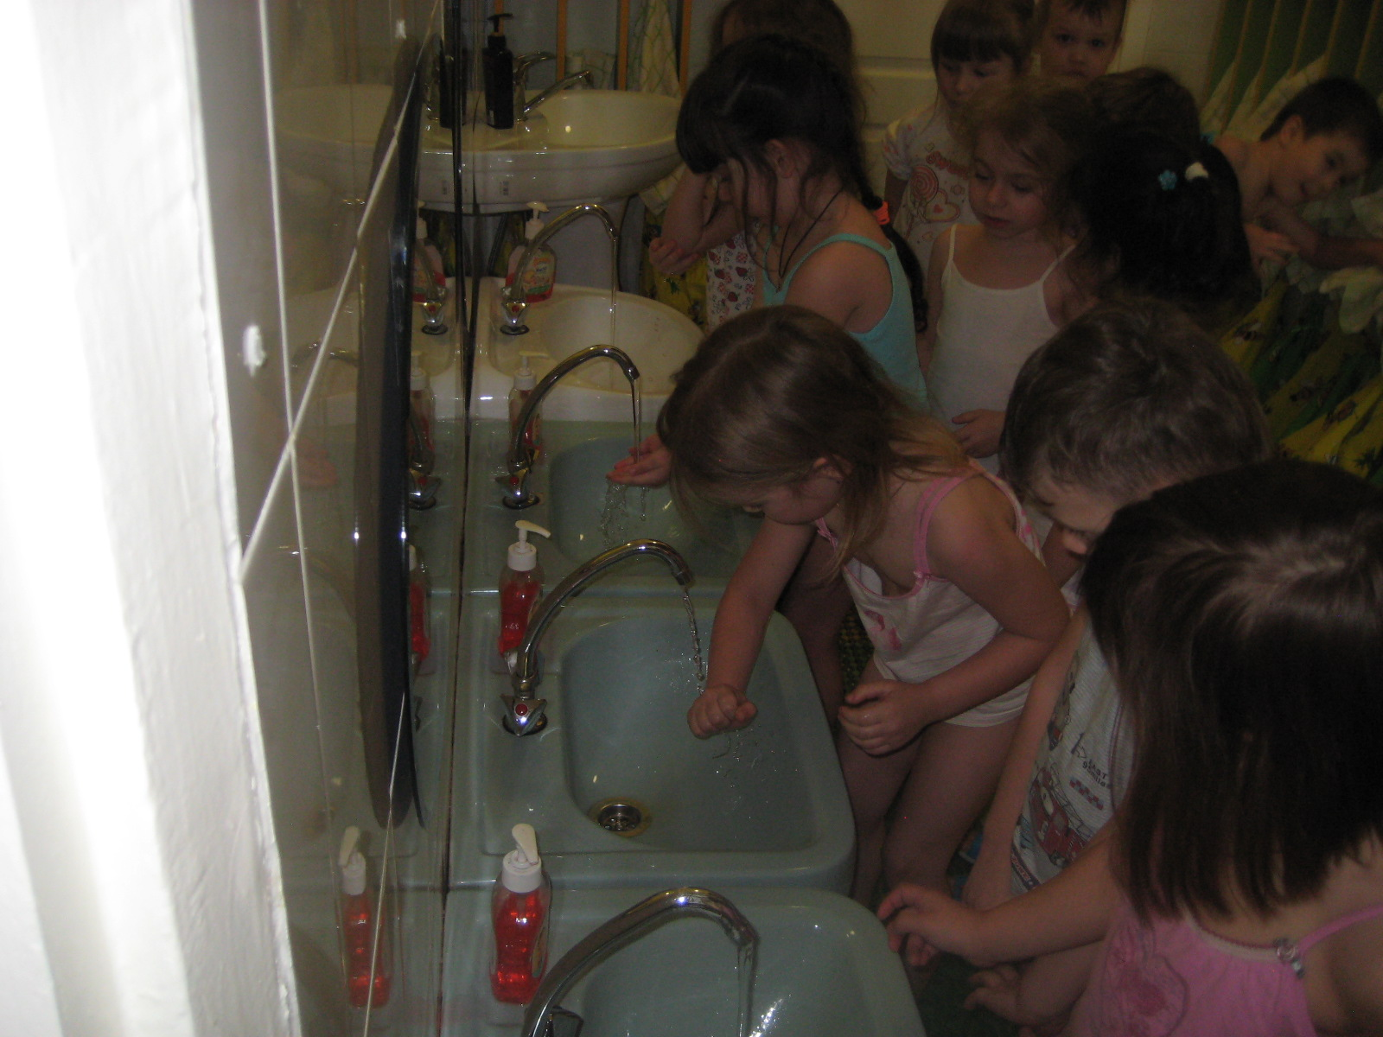
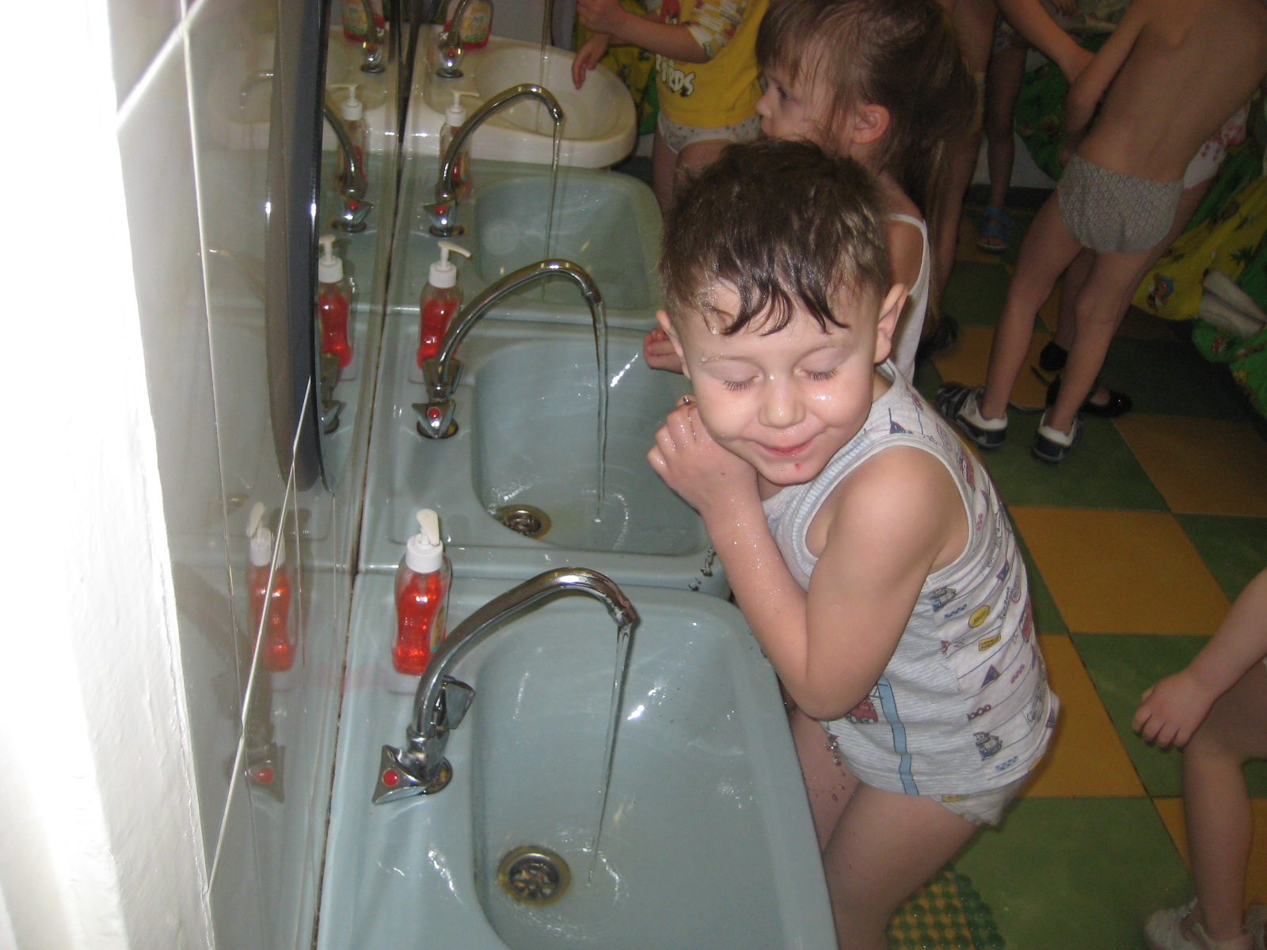
15.05-15.15
Гигиенические процедуры
• Подъем проводится постепенно,
по мере пробуждения детей,
после подъема организуются
закаливающие процедуры,

Slide 13
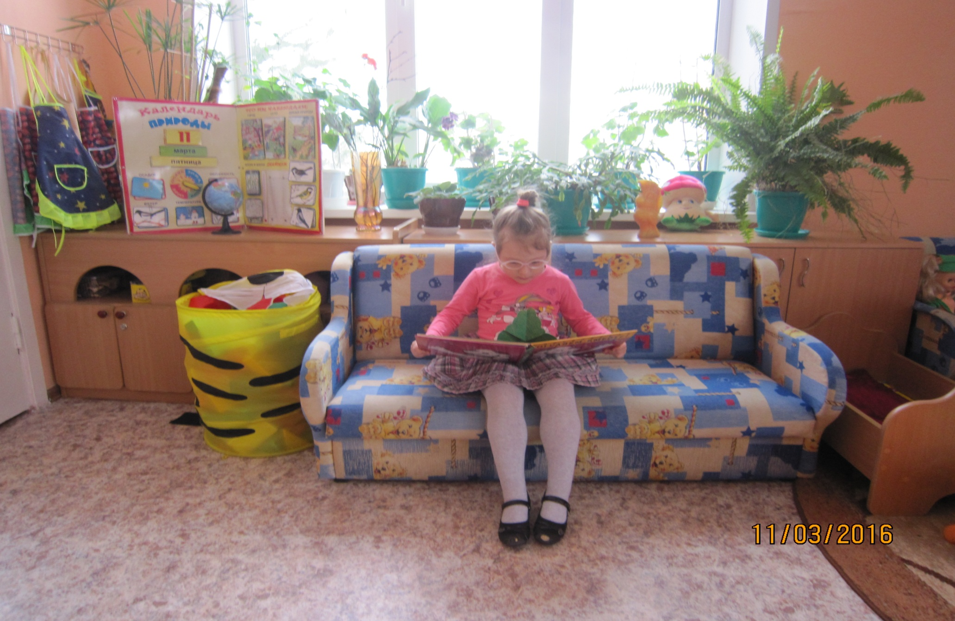
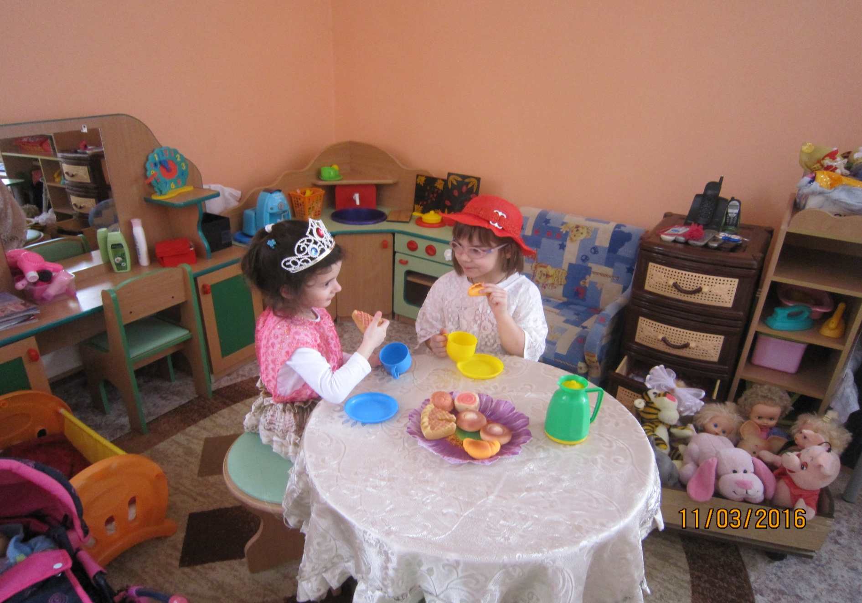
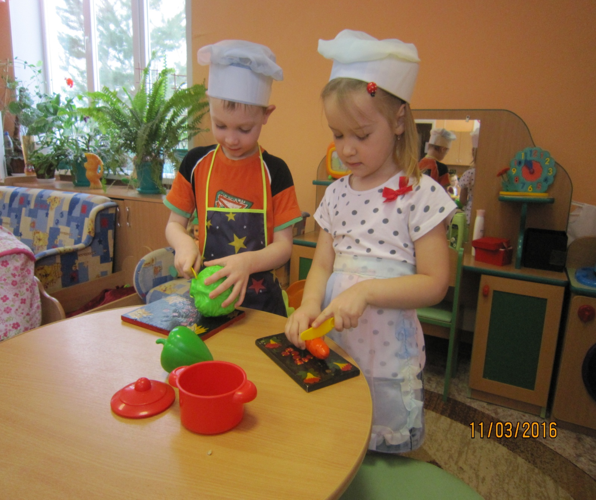
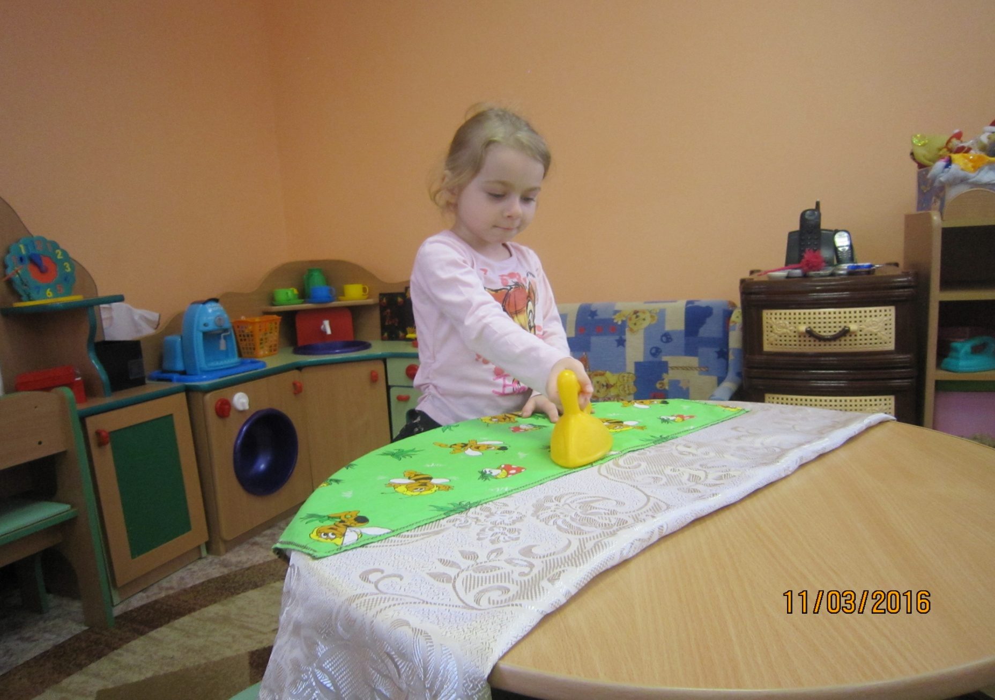
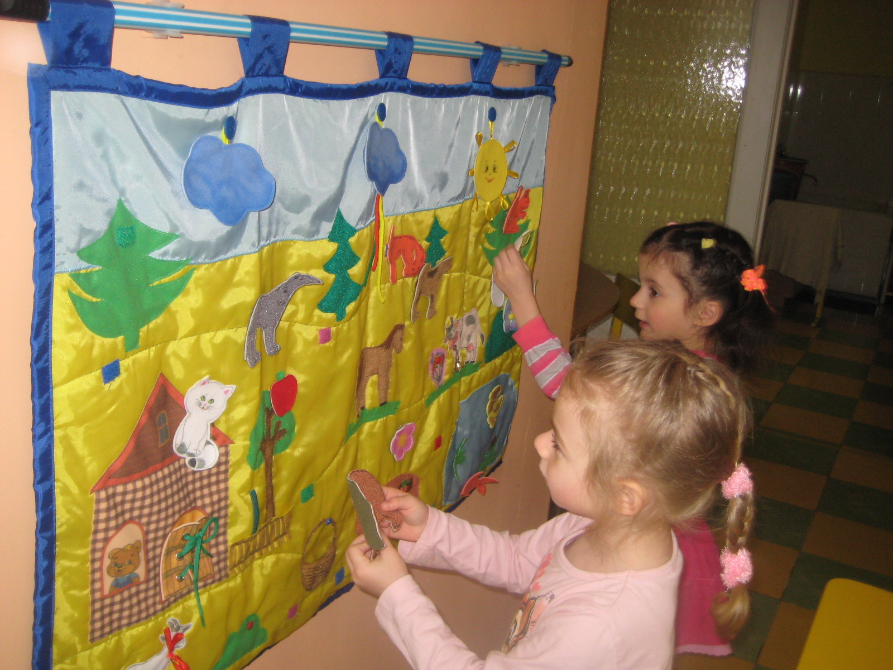
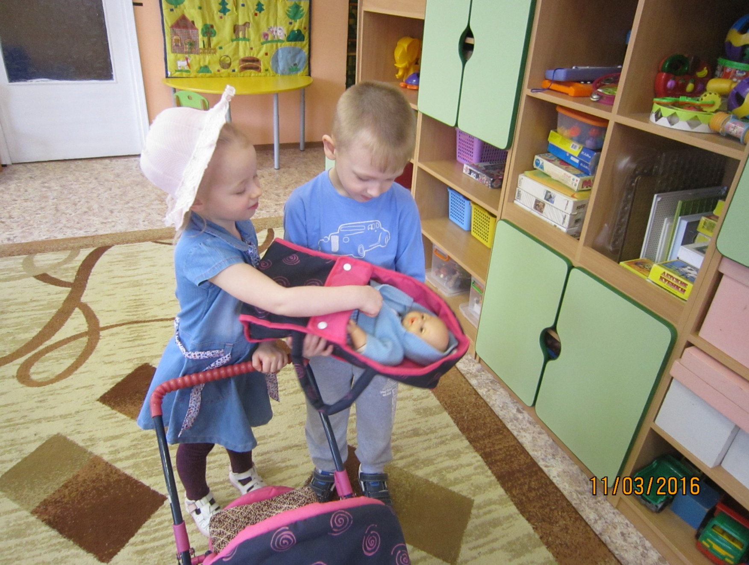
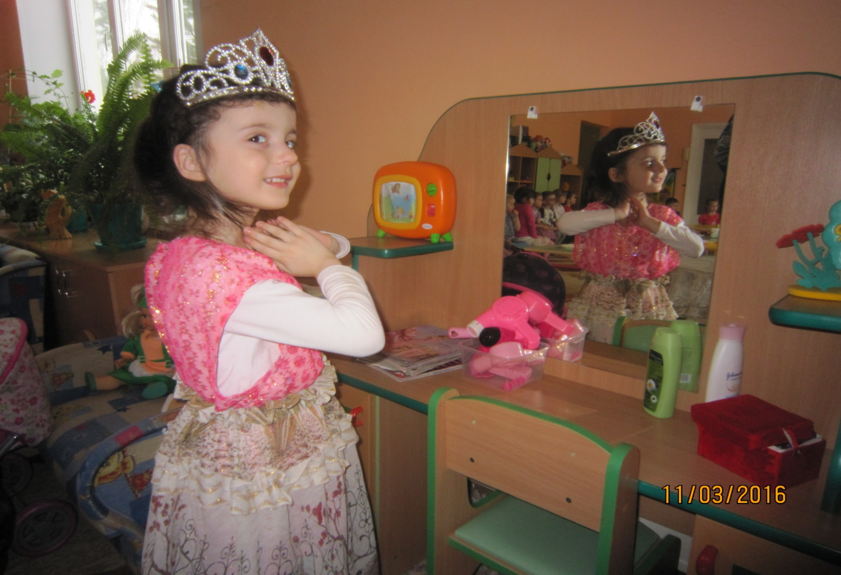
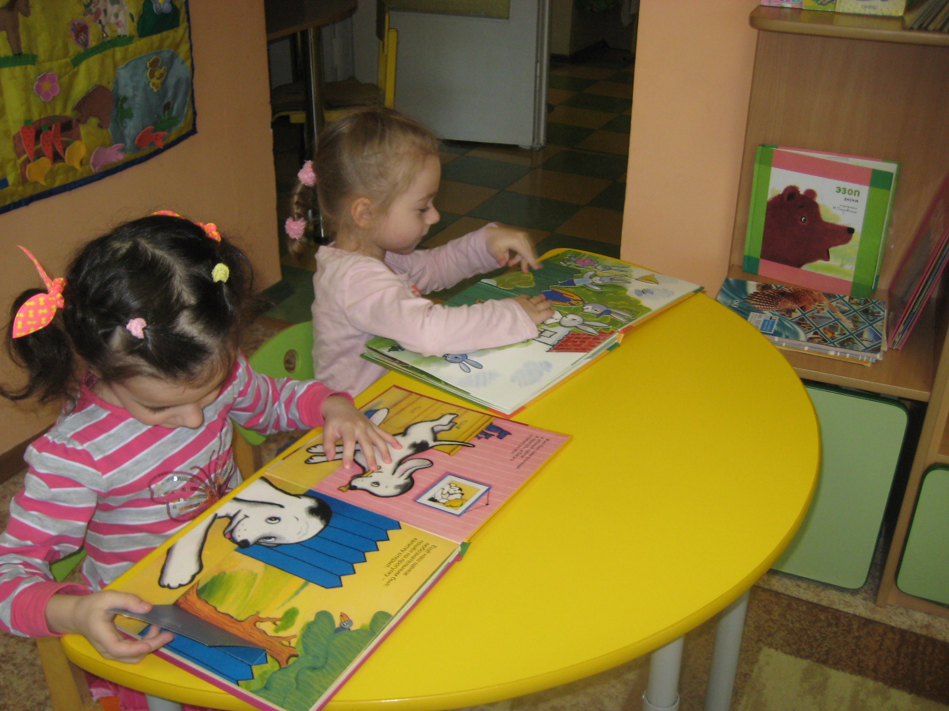
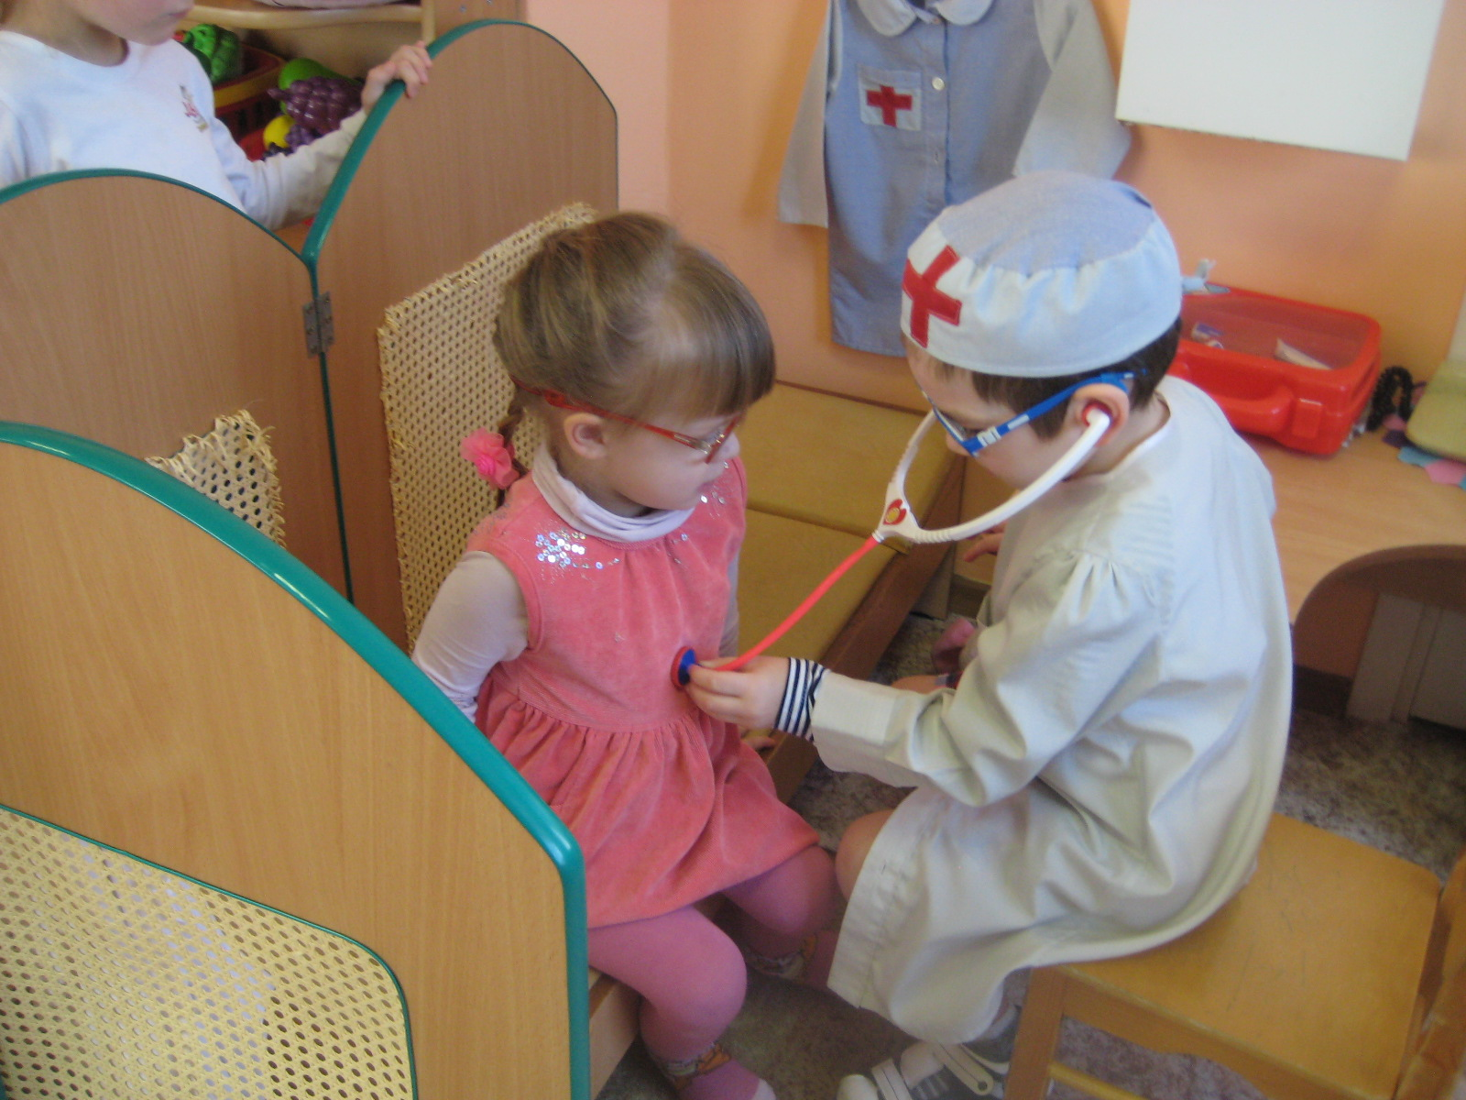
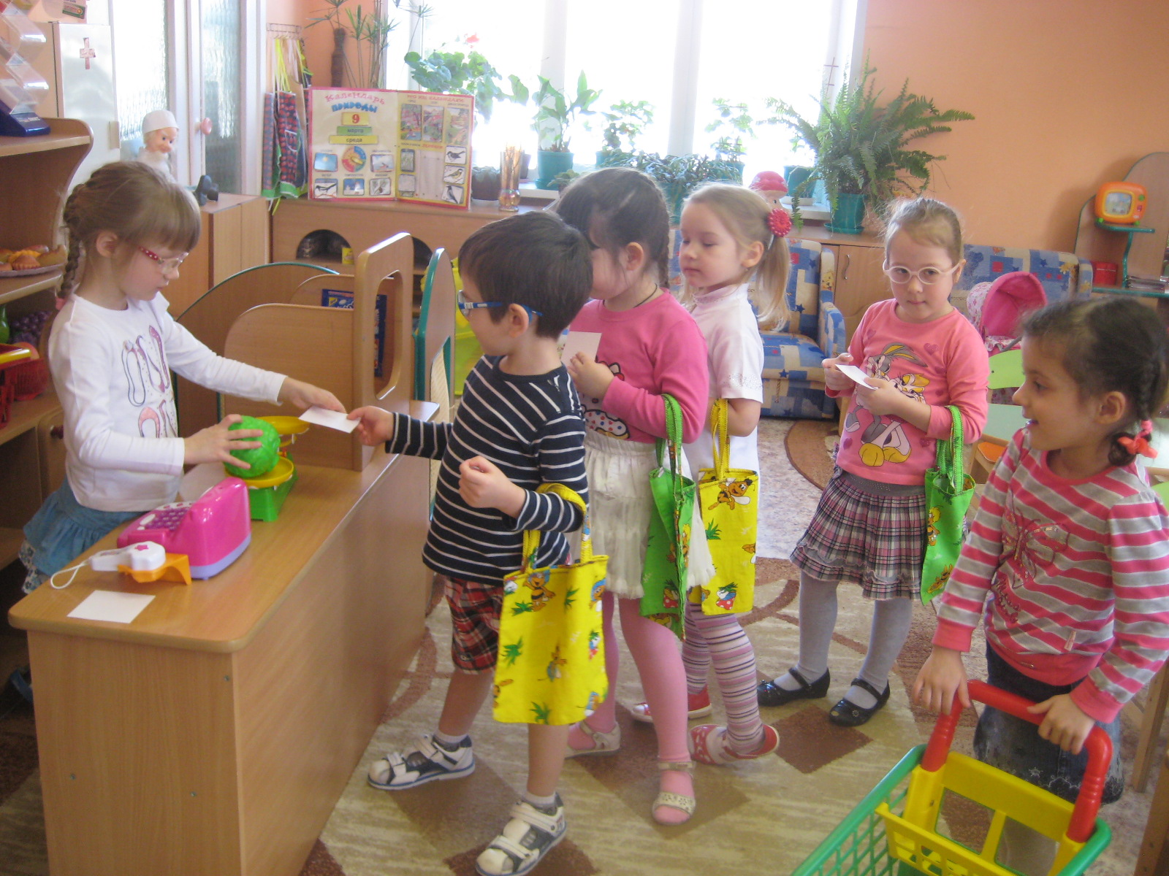
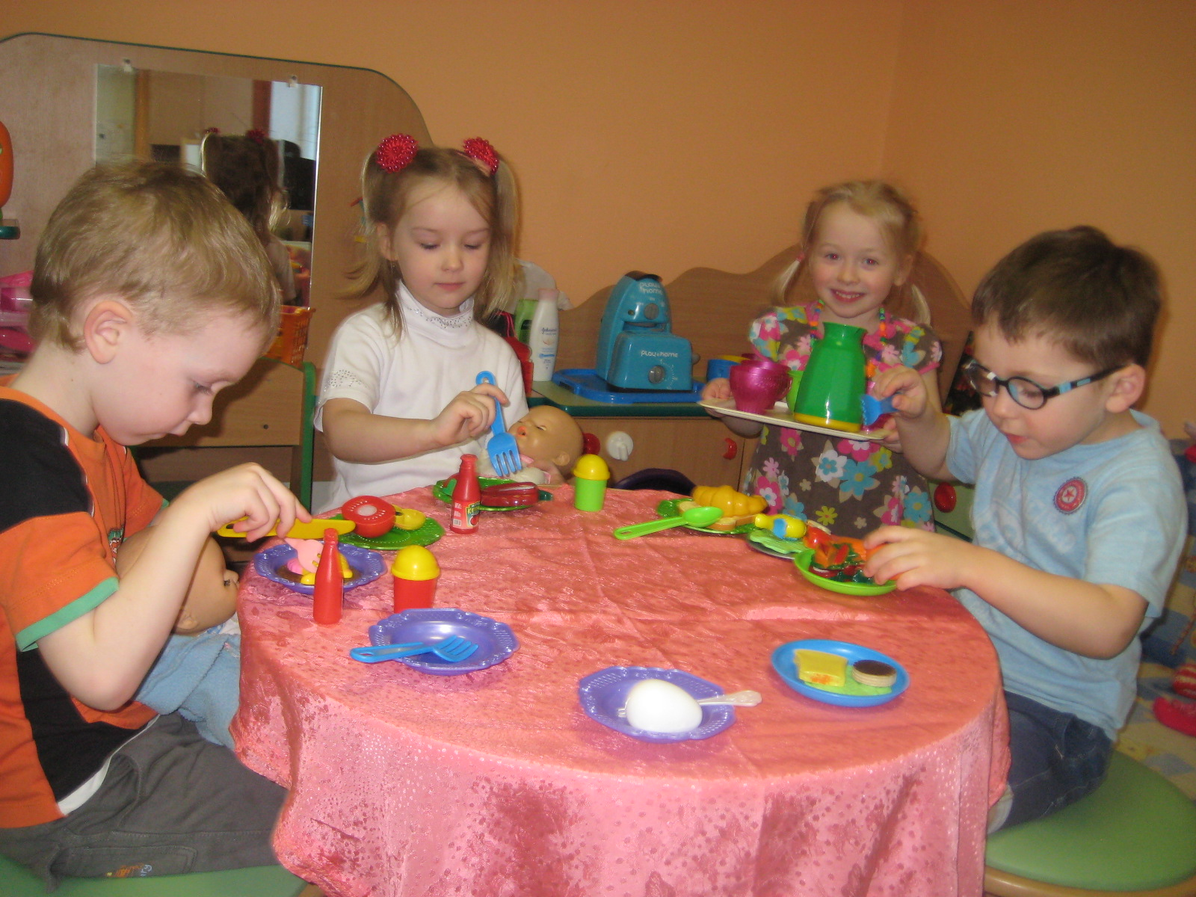
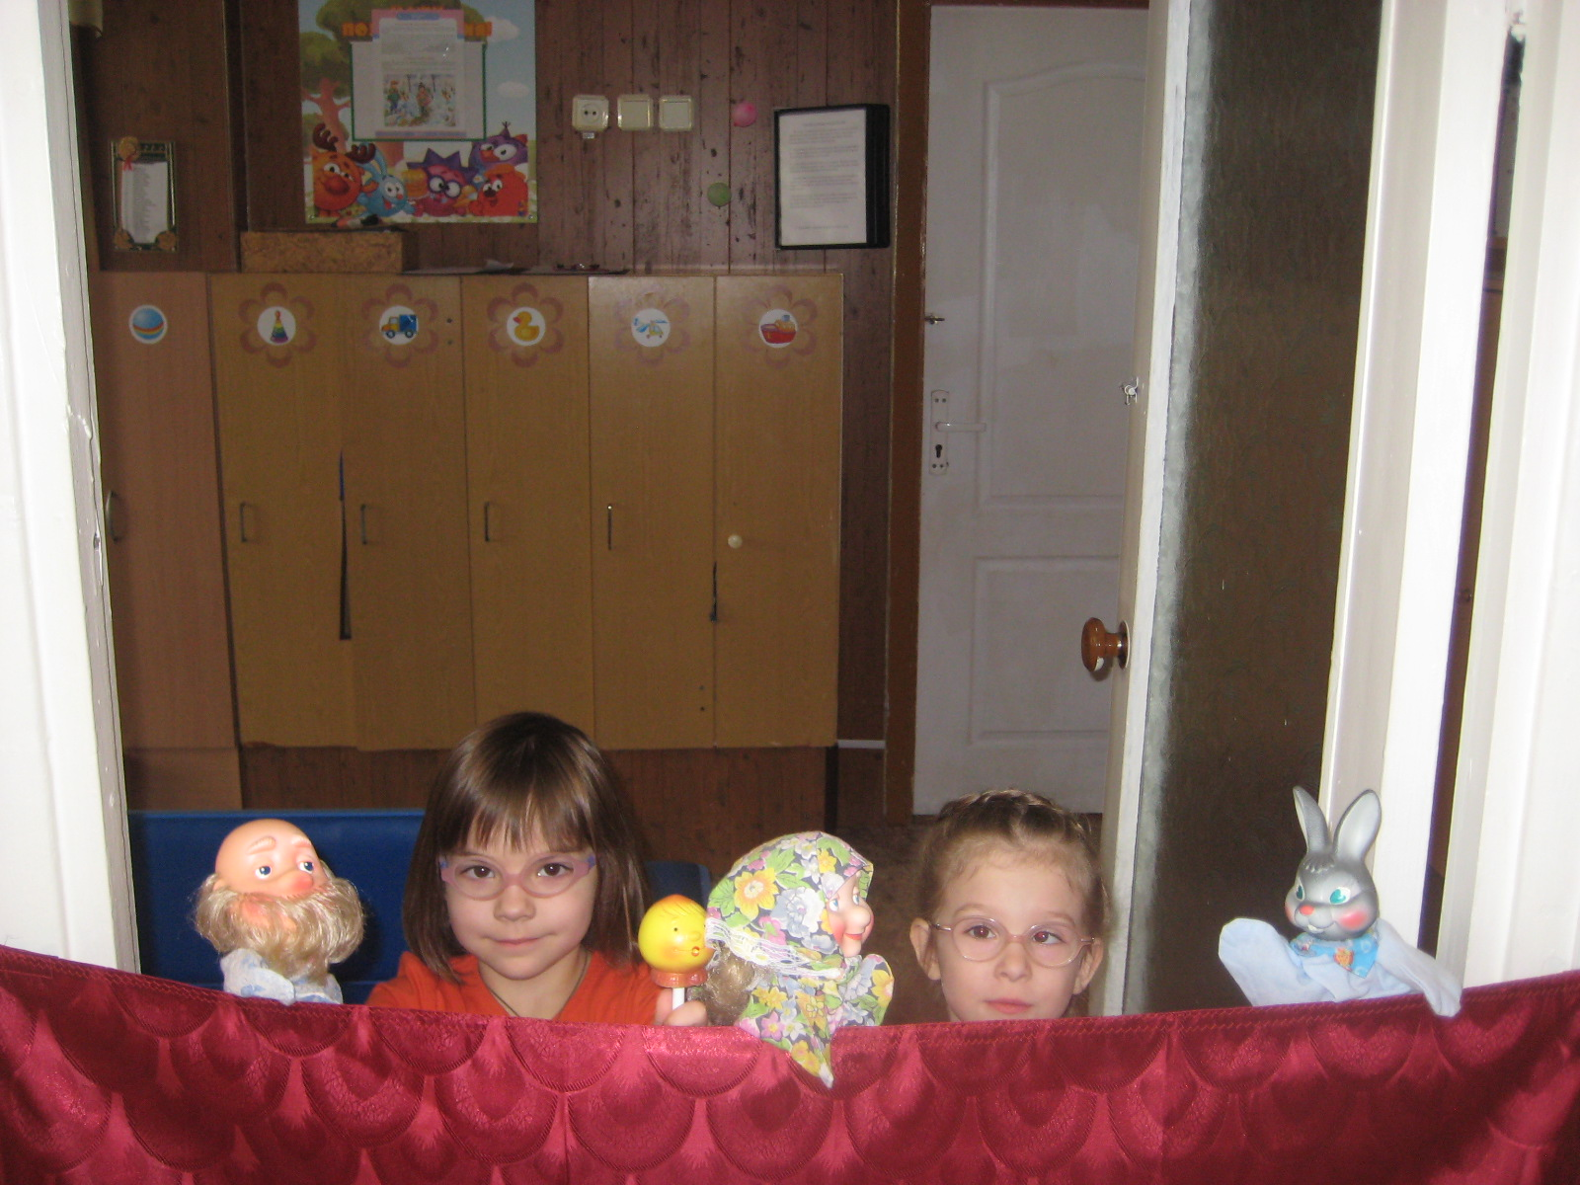
15.30-17.00 Режимные моменты
во второй половине дня
• Дополнительное образование
(фитнес)
• Чтение художественной литературы
• Самостоятельные игры детей
• Театрализованные игры
• Сюжетно-ролевые игры
• Конструктивная и исследовательская
деятельность
• Досуги и развлечения

Slide 14
17.00-19.00
Прогулка, уход детей домой.
Взаимодействие с родителями
способствует тому, чтобы
прийти к согласию, не ущемляя
интересов друг друга, и
объединить усилия для
достижения эффективных
результатов.

